Slide 1



Slide 2



Slide 3



Slide 4

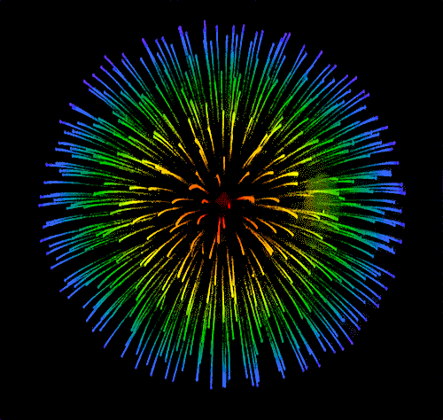


Slide 5



Slide 6



Slide 7


Slide 8



Slide 9



Slide 10



Slide 11


Slide 12





Slide 13









¿Te ha gustado?
Puedes ver más entrando
Aquí
Además puedes recibir powerpoints en tu correo electrónico suscribiéndote aquí:
Esta presentación powerpoint ha sido creada y compartida única y exclusivamente para mispps.com

